Slide 1
পাঠটি শ্রেণিকক্ষে উপস্থাপনের জন্য প্রয়োজনীয় পরামর্শ ও দিক নির্দেশনা Slide Note দেওয়া আছে।আশা করি উপস্থাপনের পূর্বে সন্মানিত শিক্ষকগণ স্লাইড নোটগুলো দেখে নিবেন এবং f5 চেপে পাঠটি উপস্থাপন শুরু করতে পারেন।পাশাপাশি আপনার কলাকৌশল প্রয়োগ এবং পাঠ্য বই অনুসরন করতে পারেন ভূল ত্রুটি হলে ক্ষমার দৃষ্টিতে দেখবেন।
ধন্যবাদ।
এই স্লাইডটি সন্মানিত শিক্ষকবৃন্দের জন্য

Slide 2

স্বাগতম
স্বাগতম

Slide 3
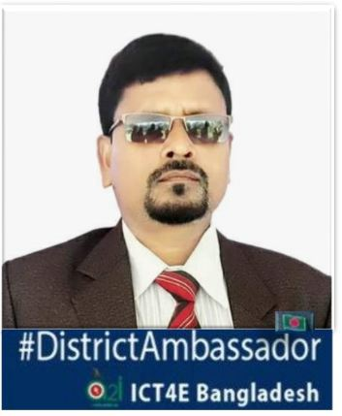
নজরুল ইসলাম সরকার (সঃ শিঃ)
মণিরামপুর,যশোর ।
বি,এ ( অনার্স)এম,এ (বিএড )
০১৯১৪-৮৫৩৬১১ ,০১৮৭৮০৩৭৭৫২
ni.sarkar11@gmail.com
ক্যারিয়ার শিক্ষা
১০ম শ্রেণি
অধ্যায় প্রথম
সময় ৫০মিনিট
তারিখ ১৫/১০/2019
*এস,এম নজরুল ইসলাম সরকার* আলহাজ্ব হানেফ আলী দাখিল মাদরাসা*

Slide 4
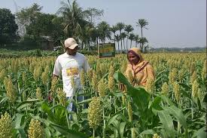
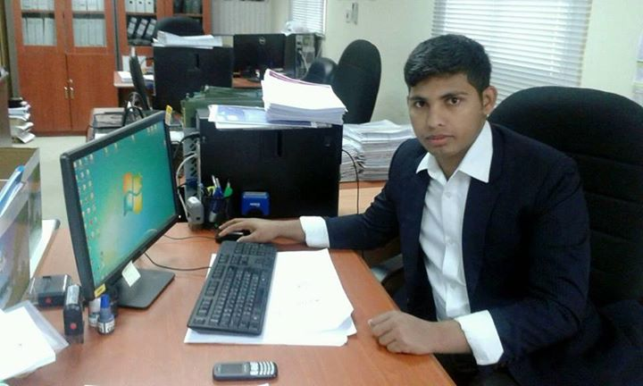
কি কাজ করিতেছে?-
কৃষক মাঠে জমি পরিচর্চা করেন,অফিসিয়াল কাজে ব্যস্ত-

Slide 5
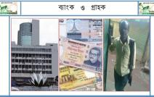

কি করিতেছে?
কর্মের অপেক্ষায়-
কর্মরত

Slide 6
১.কর্মজগৎ কী তা বলতে পারবে,
২.কর্মজগৎ পছন্দের পরিবর্তনের কারন উল্লেখ করতে পারবে,
3. সাফল্যের সাথে কর্মজগতের বিচরণ বর্ণনা করতে পারবে,
4.“ক্যারিয়ারের ক্ষেত্রে কর্মজগৎ পরিবর্তন স্বাভাবিক ব্যাপার”-ব্যাখা করতে পারবে।

Slide 7
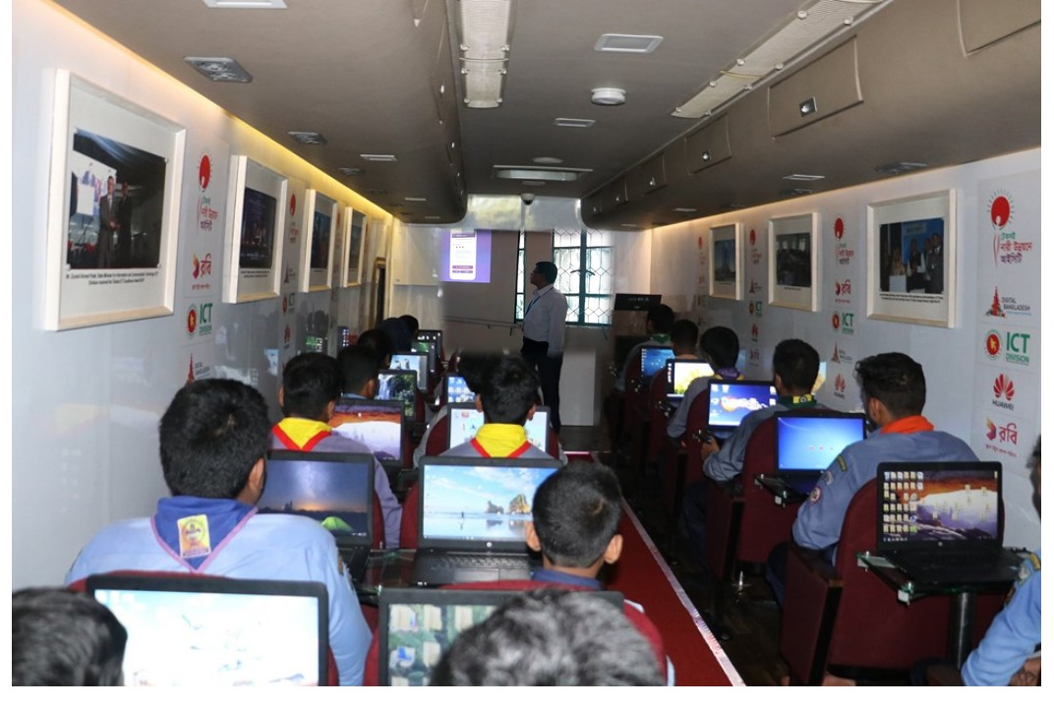
পছন্দের পরিবর্তন কী?
কর্মজগৎ ও আমি

Slide 8
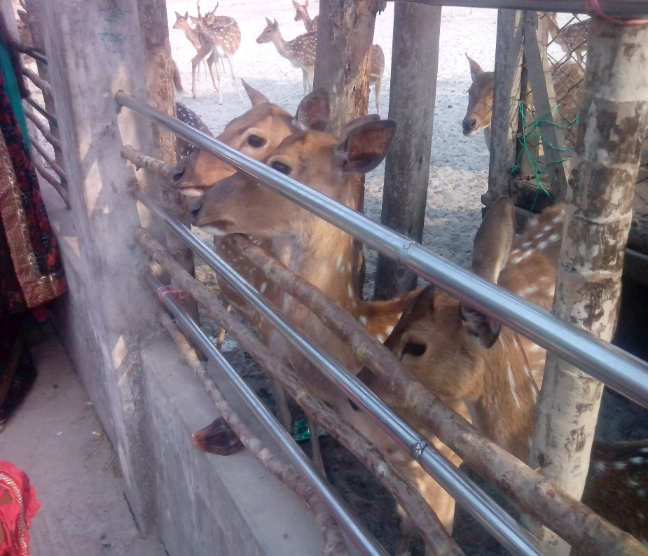
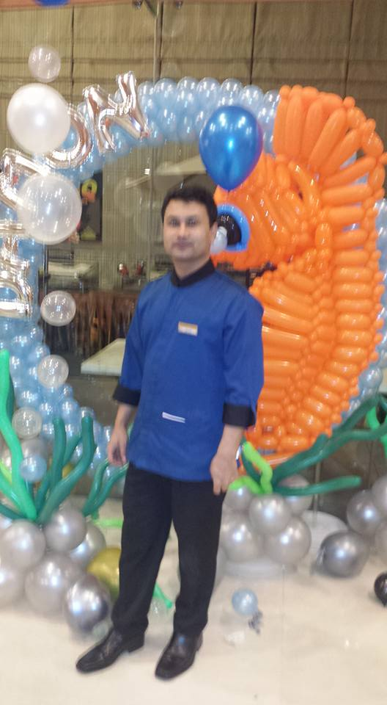
আমরা কিসের স্বপ্ন দেখি?
কর্মজগৎ

Slide 9
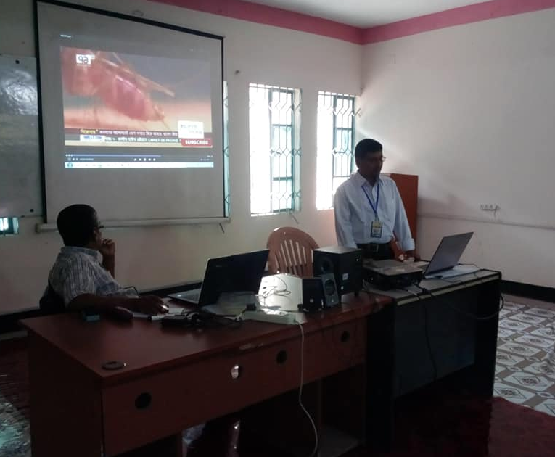
“কর্মজগৎ ও আমি”

Slide 10
একক কাজ
কর্মজগৎ কী?
আমরা কি স্বপ্ন দেখি?
ভালো কি প্রয়োজন?

Slide 11

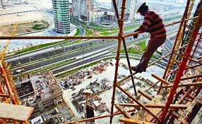

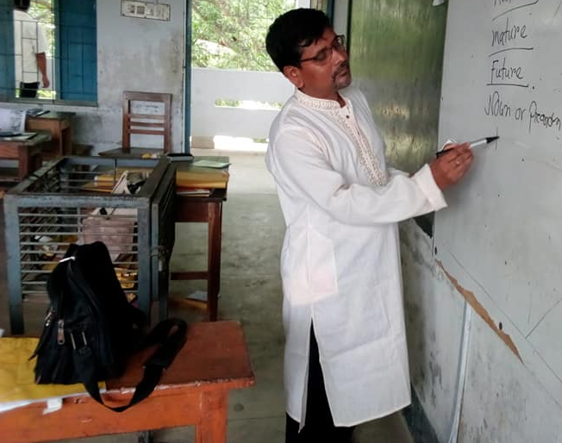
মানুষের জীবন বাঁচানোর জন্য মৌলিক প্রয়োজন অর্থ ।এই অর্থ আয় করার জন্য বিভিন্ন পেশা,বৃত্তি বা নিদিষ্ট চাকরিতে প্রবেশ করে অর্থ অর্জন করে জীবন যাপন করে ।এই সময়কে কর্মজগৎ বলে।

Slide 12
* কর্মজগৎ কেন পরিবর্তন করা হয়?
* কর্মজগৎ ও আমি বলতে কি বোঝ?
* কর্মজগৎ পরিবর্তনের ৩টি কারন লিখ।
জোড়ায় কাজ

Slide 13
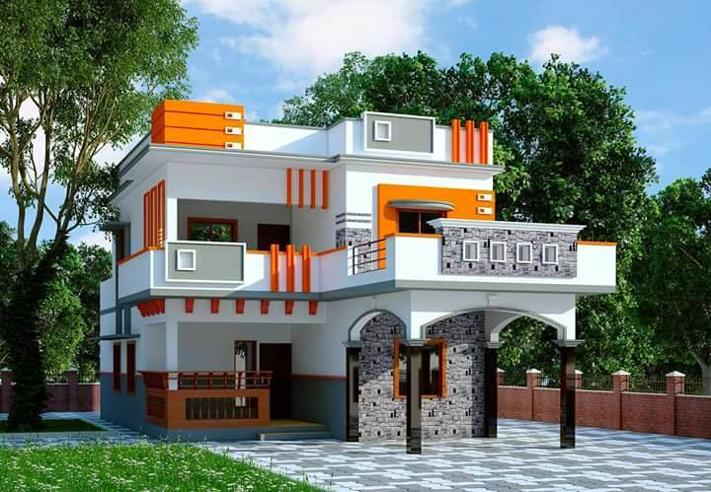


মানুষের অর্থনৈতিক ও সামাজিক পরিবর্তনের প্রয়োজন

Slide 14
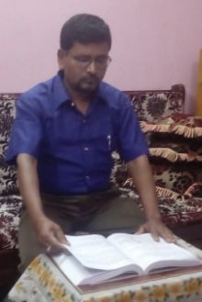
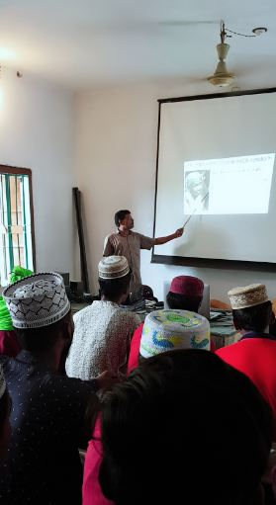
আগ্রহ
চাহিদা
পছন্দ

Slide 15
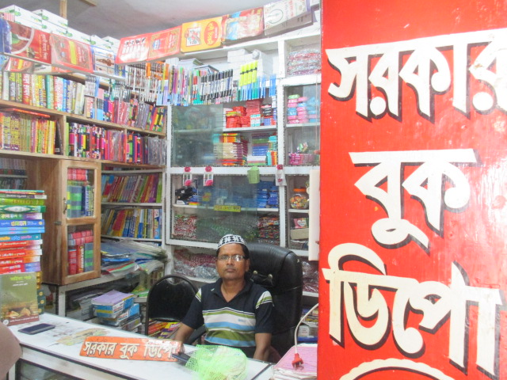
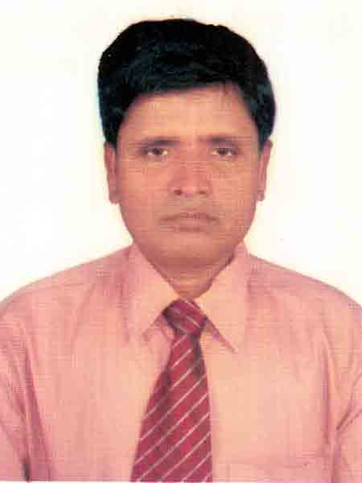
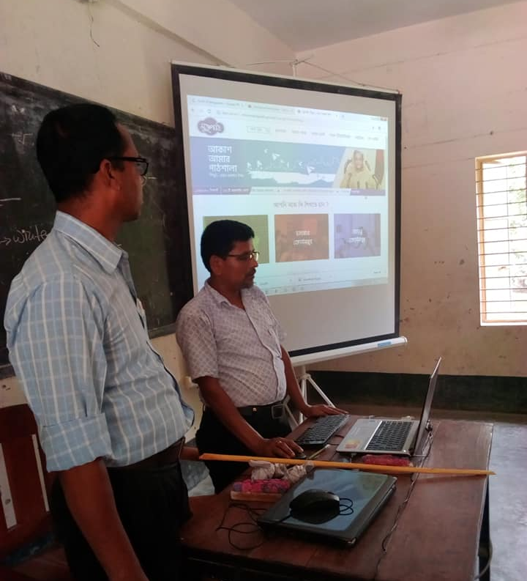
আগে আমি-
ব্যাবসায় নিয়োজিত ছিলাম।
বর্তমানে আমি-
শিক্ষা ও যোগ্যতার কারনে অন্যপেশায় কর্মরত।
পরিবর্তনের কারন-
চাহিদা ও আগ্রহের কারনের পরিবর্তন।

Slide 16
দলীগত কাজ- ০৫ জন করে দলে ভাগ করে-)
কীভাবে সাফল্যয়ের সাথে কর্মজগৎ বিচরন করা যায় বর্ণনা কর –ক+ঘ দল।
কর্মজগৎ পছন্দের পরিবর্তনের কারন বর্ণনা কর - খ+গ দল।

Slide 17
*আত্নসচেতনতা
*দক্ষতা
*তাড়না,প্রেরণা,সক্রিয়তা
*নমণীয়তা
*পেশাদারি মনোভাব
*সময়নিষ্ঠা
ক+ঘ দল

Slide 18
পছন্দ
অপছন্দ
চাহিদা
আগ্রহ
শিক্ষাগত যোগ্যতা
প্রশিক্ষণ
মূল্যবোধ।
খ+গ দল

Slide 19
নমুনা প্রশ্ন
১.সাধারণভাবে যেকোন কিছু করাকে কী বলে?
ক.বৃত্তি গ.পেশা
খ.কাজ ঘ. ক্যারিয়ার
২. কর্মজগৎ পরিবর্তনের কি প্রয়োজন?
ক. দক্ষত্য ও যোগ্যতা গ.শিক্ষা ও মুল্যবোধ
গ.অদক্ষতা ও কর্মহীন ঘ. পরিকল্পনা ও গুরুত্ব
মূল্যায়ন
আ

Slide 20
বাড়ির কাজ
“ক্যারিয়ারের ক্ষেত্রে পরিবর্তন স্বাভাবিক”- উক্তিটি বিশ্লেষণ কর ১০টি বাক্যে

Slide 21

ধন্যবাদ

